Slide 1
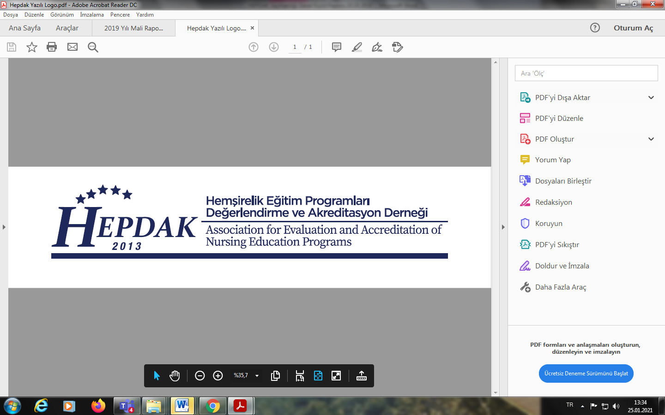
Değerlendirme Sürecinde Davranışsal Boyut
HEPDAK Öğrenci Değerlendiricileri Eğitim Çalıştayı
28 Mart 2021 İZMİR

Slide 2

Sunum İçeriği
Çalışma Tarzları
Etik Davranış
Dikkat Edilmesi Gereken Bazı Konular
HEPDAK Öğrenci Değerlendiricileri Eğitim Çalıştayı
28 Mart 2021 İZMİR

Slide 3
Çalışma Tarzları ve
Tercihler
BAŞARILI DEĞERLENDİRME
Değerlendirme Süreci
  Bireysel Beceriler ve Bilgi
HEPDAK Öğrenci Değerlendiricileri Eğitim Çalıştayı 28 Mart 2021 İZMİR

Slide 4
Kişisel Çalışma Tarzları
Çalışma Tarzı | Özellikler | Güçlü Alanlar
İşbitirici (Task Driver) | Görev üstlenmeye istekli Sonuçlara odaklı İşlerin yapılmasını etkilemede güçlü | Kararlılık Etkinlik Doğrudan tavır
Ekipçi (Builder) | Destekleyici İlişki kurmaya ve kişiler arası becerilere odaklı Kolaylaştırıcı | Dostça yaklaşım İtici, hız veren
Analizci (Analyzer) | Görüşleri desteklemek için verileri, kanıtları ve yapıları kullanan İyi organize olan | Sistemli, üretken Israrlı, tutarlı Metodik
Perspektif Açıcı (Perspective Creator) | Görüşlerin uygun biçimde geliştirilmesini ve ele alınmasını sağlayan | Üstten bakış Yenilikçi Etraflıca düşünülmüş bir uzmanın yapıcısı
HEPDAK Öğrenci Değerlendiricileri Eğitim Çalıştayı
28 Mart 2021 İZMİR

Slide 5
Kişisel Çalışma Tarzınızı
Biliyor musunuz?
Lütfen, anket için iki dakikanızı ayırınız.
İyi Eğlenceler...
HEPDAK Öğrenci Değerlendiricileri Eğitim Çalıştayı 28 Mart 2021 İZMİR

Slide 6
İKİLEMLER – Uzlaşım
Çalışma Tarzı | Uzlaşmadaki Riskler
İşbitirici (Task Driver) | Zaman baskısı ile, önemli bir konuda yeterli tartışma yapılmasını engelleyebilir
Ekipçi (Builder) | Tartışmadan aldığı keyif, nesnel olma gereksiniminin önüne geçebilir
Analizci (Analyzer) | Analiz ve veri gereksinimi, gereğinden fazla denetim odaklı olmaya yol açabilir.
Perspektif Açıcı (Perspective Creator) | Değerlendirmenin bütünü düşünülerek, kavramsal tartışmaların katkısı yeniden gözden geçirilebilir.
HEPDAK Öğrenci Değerlendiricileri Eğitim Çalıştayı 28 Mart 2021 İZMİR

Slide 7
İKİLEMLER-Kurum Ziyareti
Çalışma Tarzı | Ziyaret Sırasındaki Riskler
İşbitirici (Task Driver) | Aşırı talepkar biri olarak görülebilir Sabırsız biri olarak algılanıyor olabilir Önemli ayrıntıların atlanmasına neden olabilir
Ekipçi (Builder) | Baskı altında pratik davranamayıp, zamanlamada/dengelemede yetersiz odaklanmaya yol açabilir Değerlendirme sürecinin gerektirdiği program değişikliklerini yapmada güçlük çekebilir
Analizci (Analyzer) | Aşırı ayrıntıcı biri olarak görülebilir İletişime ve algılamaya kapalı biri olarak görülebilir
Perspektif Açıcı (Perspective Creator) | İlgili konular yerine, ilgi çekici konular konuşuyor olabilir Konuşmaları aşırı kurumsal olarak algılayabilir.
HEPDAK Öğrenci Değerlendiricileri Eğitim Çalıştayı 28 Mart 2021 İZMİR

Slide 8
İKİLEMLER- Kuruma Geri Bildirim
Çalışma Tarzı | Geri Bildirimde Riskler
İşbitirici (Task Driver) | Başvuran kuruma değerlendirme sonuçlarını açıklama
Ekipçi (Builder) | İletişimin içeriği pahasına ilişki geliştirme
Analizci (Analyzer) | Aşırı kritik edici görünme ve başarılara dikkat çekmeme
Perspektif Açıcı (Perspective Creator) | Geribildirim verme yerine çözümleri tartışma
HEPDAK Öğrenci Değerlendiricileri Eğitim Çalıştayı 28 Mart 2021 İZMİR

Slide 9
Etik Davranış
Değerlendirme süreci yansızlık, adillik ve eşitlik gerektirir. HEPDAK Etik Kuralları bağlayıcı bir çerçevedir.
Çatışan faktörleri açıklama sorumluluğu
Çıkar çatışmasına girmeme
- Danışmanlık
- Kurum ile ilişki kurma
- Hediye alma
- Maddi menfaat sağlama
- Öğrenciler arasında, öğretim kadrosunda ve/veya
yönetimde yakın akrabaların bulunması
HEPDAK Öğrenci Değerlendiricileri Eğitim Çalıştayı 28 Mart 2021 İZMİR

Slide 10
Etik Davranış
Gizlilik Kuralı
- Bilgi ve belgeler gizli tutulmalıdır
- Kopyalama, çoğaltma yapılamaz
- HEPDAK değerlendirmesi dışında başka bir amaç
için kullanılamaz
- Açıklama yapılamaz
- Süreç sonunda HEPDAK’a teslim ya da imha
Gizlilik ve Etik Kurallar Beyanı
- Tüm HEPDAK üyeleri ve program değerlendiricilerince
okunup imzalanması gerekiyor.
HEPDAK Öğrenci Değerlendiricileri Eğitim Çalıştayı 28 Mart 2021 İZMİR

Slide 11
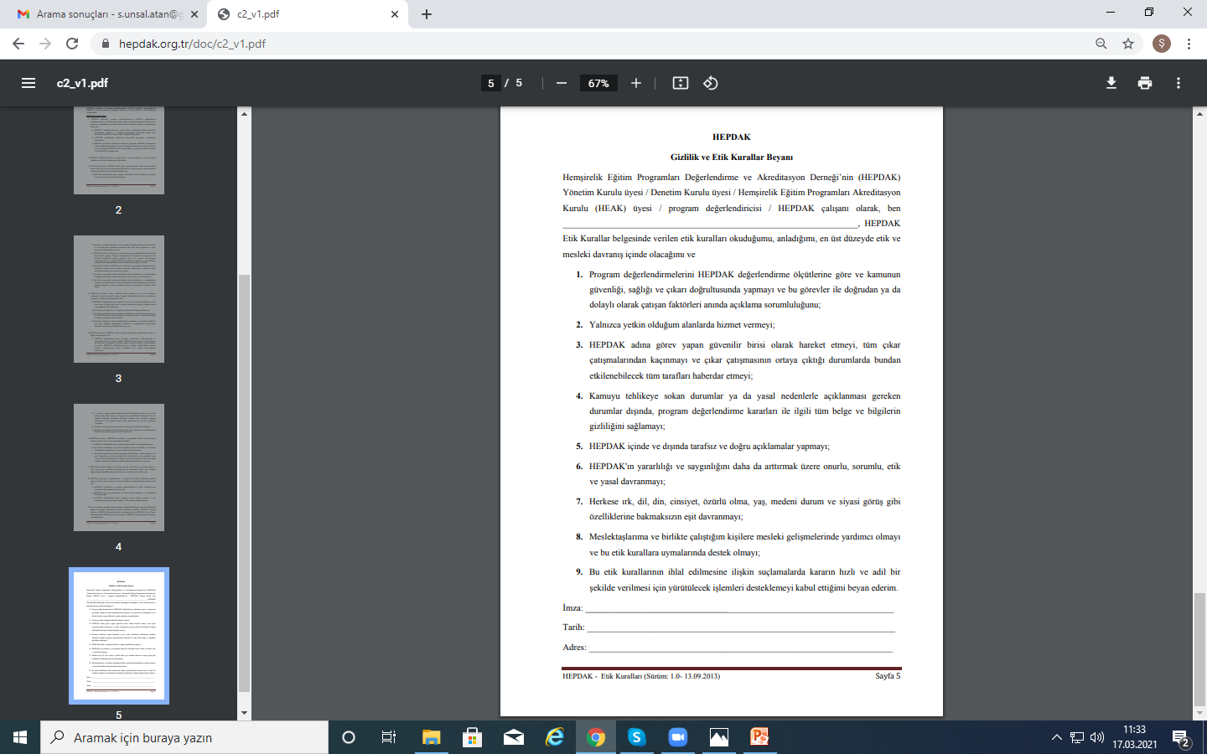
HEPDAK Öğrenci Değerlendiricileri Eğitim Çalıştayı 28 Mart 2021 İZMİR

Slide 12
Dikkat Edilmesi Gereken Bazı Konular
Programların değerlendirmesi hem niteliksel hem de niceliksel etmenlerin değerlendirilmesini içerir.
Belgelenmesi zor, soyut etmenler söz konusu olabilir.
Dolayısı ile,
Aynı düzeydeki yetersizlik için farklı değerlendirme
yargısına varma olasıdır!
HEPDAK Öğrenci Değerlendiricileri Eğitim Çalıştayı 28 Mart 2021 İZMİR

Slide 13
Dikkat Edilmesi Gereken Bazı Konular
Takım içinde farklı yargıya varma nedenlerini anlamaya çalışın.
- Değerlendiricilerin “mükemmellik” algılamaları farklı olabilir.
- Değerlendiricilerin ölçütleri kavrama düzeyleri farklı olabilir.
- Önyargılı/dogmatik olunabilir.
- Ayrıntıya boğulmak söz konusu olabilir.
- Bazı önemli noktalar atlanmış olabilir.
HEPDAK Öğrenci Değerlendiricileri Eğitim Çalıştayı 28 Mart 2021 İZMİR

Slide 14
Dikkat Edilmesi Gereken Bazı Konular
Zaman yönetimine dikkat:
- Kurum ziyaret planının eksiksiz hazırlanması ve plana
uyulması önemlidir.
- Plandaki değişiklikler hem takım içinde hem de kurumda
rahatsızlıklar yaratır.
- Zorunlu değişiklikler takım başkanı ile görüşülerek yapılır.
HEPDAK Öğrenci Değerlendiricileri Eğitim Çalıştayı 28 Mart 2021 İZMİR

Slide 15
Dikkat Edilmesi Gereken Bazı Konular
Kurum ziyareti sırasında
- Sorumluğunuz altındaki alanlar içinde kalınız.
- Kendi kurumunuzun kimliğini ön plana çıkarmayınız.
Kimliğiniz yalnızca HEPDAK değerlendiricisi kimliğidir.
- Verilen yanıtlara yorum yapmayınız ve tartışmaya
girmekten kaçınınız.
HEPDAK Öğrenci Değerlendiricileri Eğitim Çalıştayı 28 Mart 2021 İZMİR

Slide 16
Dikkat Edilmesi Gereken Bazı Konular
Kurum ziyareti sırasında
- Kibirli ve ilgisiz olmayınız.
- Kişisel merakların tatmini yönünde soru ve görüşmelere
girmeyiniz.
- Asla yol gösterici ve danışman olmayınız.
- Değerlendirme sonuçlarını takım üyeleri dışında
kimseyle (kurumun öğretim üyeleri ve öğrencileri dahil)
paylaşmayınız.
- Her görüşmenin ardından teşekkür etmeyi unutmayınız.
HEPDAK Öğrenci Değerlendiricileri Eğitim Çalıştayı 28 Mart 2021 İZMİR

Slide 17
Dikkat Edilmesi Gereken Bazı Konular
Birey ve takım olarak, akreditasyon kararını belirleyecek yargılara varmadan önce “kırmızı şapka”yı (duygusal şapka) takınız (*).
Yaptıklarınızı sağduyu süzgecinden geçiriniz.
Makul olunuz.
(*) Edward De Bono, 6 Şapkalı Düşünme Tekniği, Remzi Kitabevi, 1997
HEPDAK Öğrenci Değerlendiricileri Eğitim Çalıştayı 28 Mart 2021 İZMİR

Slide 18

http://www.hepdak.org.tr/
HEPDAK Öğrenci Değerlendiricileri Eğitim Çalıştayı 28 Mart 2021 İZMİR

